Slide 1


Slide 2


Slide 3

File Systems in the Cloud

Slide 4
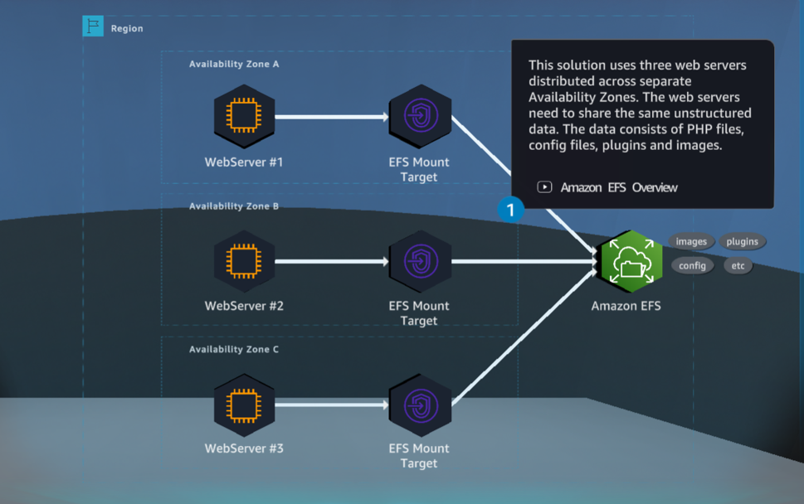
โซลูชันนี้ใช้เว็บเซิร์ฟเวอร์สามแห่งที่กระจายอยู่ใน Availability Zone ที่แยกจากกัน เว็บเซิร์ฟเวอร์จำเป็นต้องแบ่งปันข้อมูลที่ไม่มีโครงสร้างเดียวกัน ข้อมูลประกอบด้วยไฟล์ PHP, ไฟล์ปรับแต่งมปลั๊กอินและรูปภาพ

Slide 5
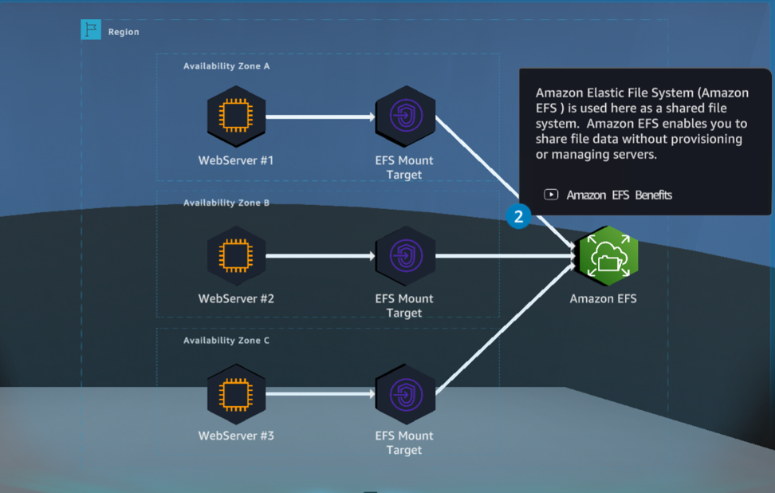
Amazon Elastic File System (Amazon EFS) ถูกใช้ที่นี่เป็นระบบไฟล์ที่ใช้ร่วมกัน Amazon EFS ช่วยให้คุณสามารถแชร์ข้อมูลไฟล์โดยไม่ต้องจัดเตรียมหรือจัดการเซิร์ฟเวอร์

Slide 6
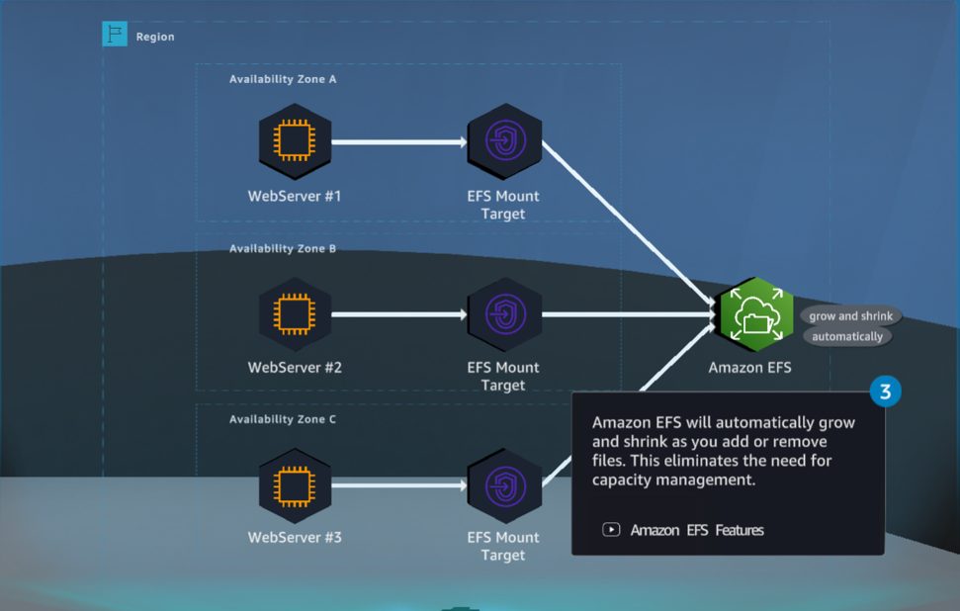
Amazon EFS จะขยายและย่อขนาดโดยอัตโนมัติเมื่อคุณเพิ่มหรือลบไฟล์ ซึ่งช่วยลดความจำเป็นในการจัดการความจุ

Slide 7
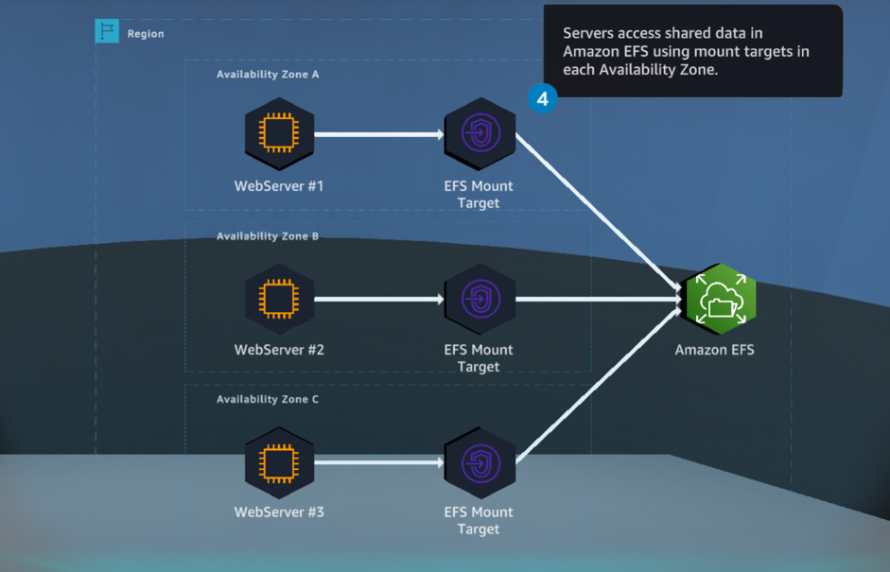
เซิร์ฟเวอร์เข้าถึงข้อมูลที่แชร์ใน Amazon EFS โดยใช้เป้าหมายการเมาต์ในแต่ละ Availability Zone

Slide 8
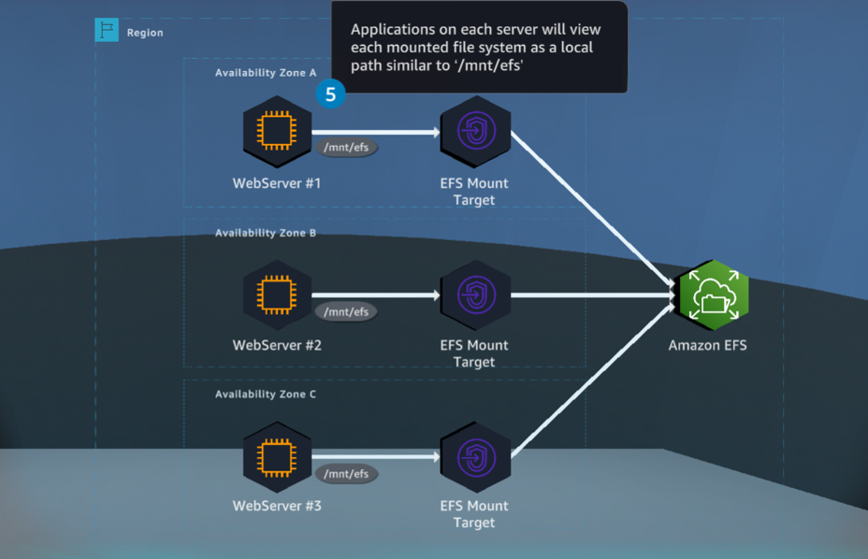
แอปพลิเคชันในแต่ละเซิร์ฟเวอร์จะดูแต่ละระบบไฟล์ที่ต่อเชื่อมเป็นพาธในเครื่องที่คล้ายกับ ‘/mnt/efs’

